Slide 1
动手玩转Arduino
(三)
串口输入输出
Arduino北京俱乐部

Slide 2
串口通信
串口通信（Serial Communication）是Arduino和计算机间按位进行数据传输的一种最基本的方式。
使用3根线完成
  地线，GND
  发送，Tx
  接收 ，Rx
主要参数
  波特率：通信速度，表示每秒钟传送的位（bit）的个数
  数据位
  停止位
  奇偶校验位

Slide 3
Arduino 串口
USB转串口
  PC端：串口
  Arduino端：USB
串口引脚
  RX：Pin 0
  TX：Pin 1
串口数目
  Arduino MEGA和Arduino 2560：4个
  其余：1个
串口初始化函数
  Serial.begin(speed)
    speed: 300, 1200, 2400, 4800, 9600, 14400, 19200, 28800, 38400, 57600, 115200
  通常在 setup() 函数里调用

Slide 4
Arduino 串口输出
将数据从Arduino传输到PC
  TX → 串口转USB → PC端软件串口监视软件
  Arduino IDE自带串口监视软件
  也可以用其它软件进行接收：Flash, Processing, Director, vvvv等
串口输出函数
  Serial.print(val), Serial.println(val)
    输出ASCII码（后者多一个回车换行）
  Serial.print(val, format) , Serial.println(val, format)
    按指定格式输出（后者多一个回车换行）

Slide 5
Serial.print(val) 实例
Serial.print(78)
  输出"78"
Serial.print(1.23456)
  输出"1.23"
Serial.print(byte(78))
  输出“N” （N的ASCII码值为78)）
Serial.print('N')
  输出"N"
Serial.print("Hello world.")
  输出"Hello world."

Slide 6
Serial.print(val, format) 实例
Serial.print(78, BYTE)
  输出"N"
Serial.print(78, BIN)
  输出"1001110"
Serial.print(78, OCT)
  输出"116"
Serial.print(78, DEC)
  输出"78"
Serial.print(78, HEX)
  输出"4E"
Serial.print(1.23456, 0)
  输出"1"
Serial.print(1.23456, 2)
  输出"1.23"
Serial.print(1.23456, 4)
  输出"1.2346"

Slide 7
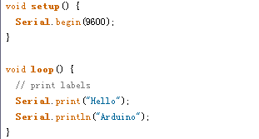
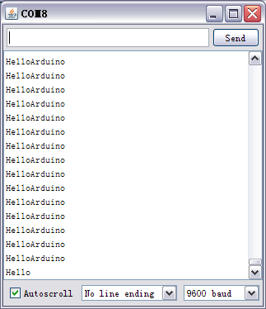
动手

Slide 8
动手
尝试输出更多格式的数据到计算机
  Serial.print(78)
  Serial.print(1.23456)
  Serial.print(byte(78))
  Serial.print('N')
  Serial.print("Hello world.")
  Serial.print(78, BYTE)
  Serial.print(78, BIN)
  Serial.print(78, DEC)
  Serial.print(78, HEX)
  Serial.print(1.23456, 2)

Slide 9
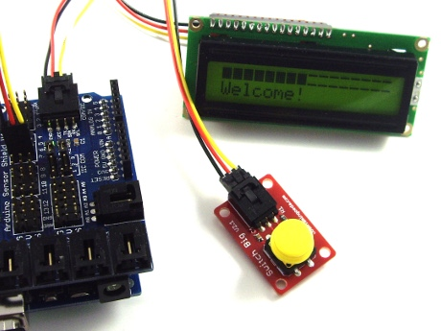
串口液晶模块
波特率9600
命令格式
  所有对该液晶屏进行控制的串口命令都以字符”$”开始，以回车换行”\r\n”结束，两者之间是相应的命令和参数，不同的命令具有不同的参数。
操作命令
  光标移动 ：GO<空格>行<空格>列
    行和列均从1开始
    GO 1 1
  在当前光标位置上显示字符串 PRINT<空格>字符串
    PRINT Hello Arduino
  清屏：CLEAR
  将光标移回到屏幕左上角的初始位置：HOME
  设置光标效果：CURSOR<空格>显示<空格>闪烁
    第一个参数为是否显示光标（1和0）
    第二个参数为是否闪烁（1和0）
    CURSOR 1 1
一个完整命令的例子
  Serial.print("$PRINT Flamingo EDA\r\n");
  Serial.println("$PRINT Flamingo EDA");

Slide 10
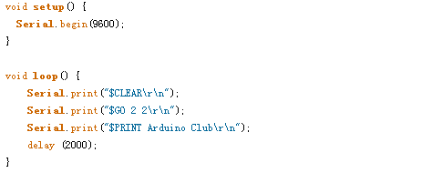
动手
要求：清屏后在屏幕上的第二行第二列开始显示字符串Arduino Club
提示
  在loop的最后加delay防止闪烁
  在下载代码的时候不能接显示屏

Slide 11
Arduino 串口输入
串口队列（Buffer）
  PC和Arduino间的缓冲区
串口输入函数
  Serial.available()
    返回值：当前可读的数据数目
  Serial.read()
    如果串口没有数据可读，返回 -1
    如果串口有数据可读，返回第一个字符，并从串口队列中取出
  Serial.peek()
    如果串口没有数据可读，返回-1
    如果串口有数据可读，返回第一个字符，但不从串口队列取出，因此下次还能读到
  Serial.flush()
    清空串口队列

Slide 12
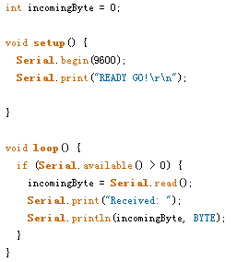
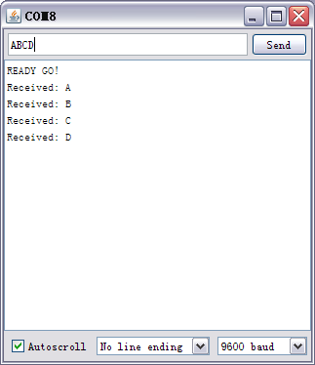
动手

Slide 13
作业
从串口输入以$开始，以回车换行（\r\n）的命令，对其进行解析，
  控制指定数字I/O引脚上的LED，
    第一个参数为引脚号，第二个参数为亮灭
    $D 2 1\r\n
    $D 3 0\r\n
  控制指定PWM端口上的LED亮度
    第一个参数为引脚号，第二个参数为亮度值
    $P 6 128\r\n

Slide 14
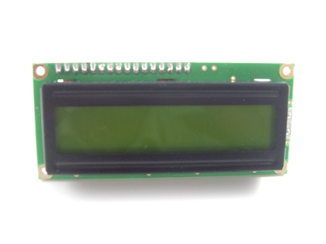
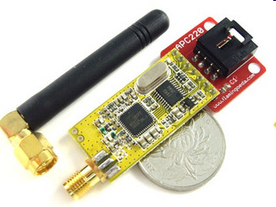
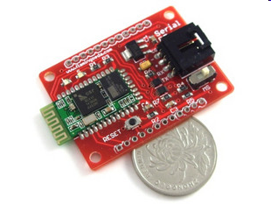
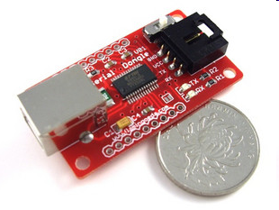
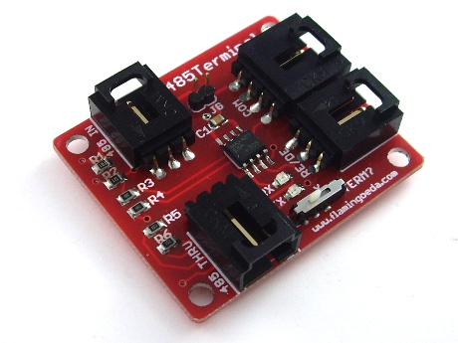
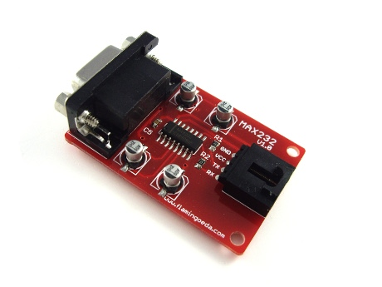
基于串口的电子积木（一）
蓝牙串口模块
串行液晶显示屏
字符型 1602 LCD
无线数据传输模块
APC220
USB转串口适配器
RS485串口模块
MAX232 串口模块

Slide 15
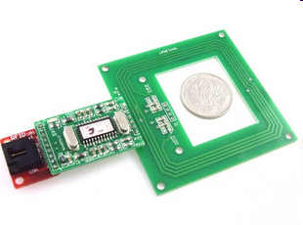
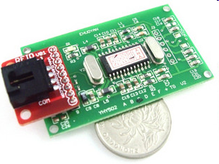
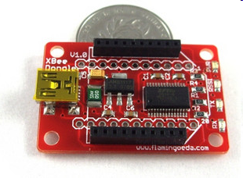
基于串口的电子积木（二）
串口RFID模块 10cm
串口RFID模块 6cm
XBee USB 适配器

Slide 16
谢谢!

